Slide 1
Unidad 2 : Las tecnologías y medios de comunicación en una sociedad democrática.
Educación Ciudadana 4°Medio
Profesora: Etna Vivar N.

Slide 2
Introducción
Como tú, todos los adolescentes de hoy, nacieron cuando en el mundo ya existían y se desarrollaban a un ritmo sorprendente las comunicaciones y nuevas tecnologías digitales. Sin embargo, ¿cuánto tiempo le dedicas a ellas? ¿Todos los jóvenes del mundo tienen acceso a estas nuevas tecnologías?
Existe una brecha digital hoy en el mundo globalizado. “La denominada “brecha digital” se entiende como las diferencias en la capacidad de acceso a las tecnologías de información y comunicaciones de distintos grupos de población en un mismo país o nivel internacional. Una de las dimensiones de esta brecha, probablemente la más estudiada, dice relación con el acceso a computadores y con el acceso efectivo a conexiones de banda ancha.” (Agostini, Claudio (2010), Radiografía de la brecha digital en Chile..)

Slide 3
Objetivos.-
0 A6.- Evaluar oportunidades y riesgos de los medios de comunicación masiva y del uso de las nuevas tecnologías de la información en el marco de una sociedad democrática, reflexionando personal y grupalmente sobre sus implicancias en la participación ciudadana y en el resguardo de la vida privada.
Habilidades.- Pensamiento crítico, comunicación, análisis, debate

Slide 4
Tú, ¿nativo digital de la generación Z?
La llamada generación Z es la de las personas nacidas entre 1996 y 2010: manejan internet a la perfección, están decididas a construir una vida digital, pueden navegar en varias pantallas a la vez; basan su moda, forma de hablar, música y códigos en lo que ven en internet.
www World Wide web)
¿Cuánto tiempo le dedicas a las redes sociales? (en celular u otras pantalla)
¿Se ha vuelto una necesidad actual acudir a las pantallas para comunicarnos? ¿Por qué?
Algunos investigadores hablan de la existencia de la primera generación interactiva y alfabetizada digitalmente, también denominada como nativos digitales
Hashtag(#)
App
Smarthphone
Instagram

Slide 5
Los Medios de Comunicación Masivos (MMC), las Redes Sociales ( RRSS) y la información que entregan
¿Acostumbras a analizar la información que recibes de las redes sociales, la TV, la radio, los diarios y las revistas? Cuando ves un anuncio publicitario, ¿reflexionas sobre su contenido?
Funciones de los MMC y las RRSS.- Ejemplos de tipos de Anuncios publicitarios :
-Informar
-Comunicar
-Vender
-Enseñar
-Entretener
-Formar
-Socializar
-Promover
Anuncios
comercio
automóviles
Alimentos
turismo

Slide 6
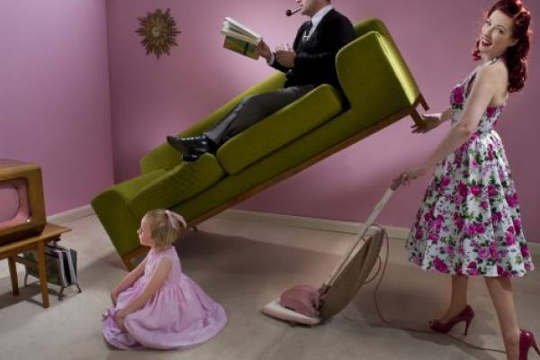
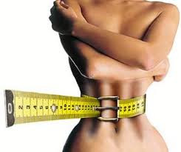
Estereotipos en los medios de comunicación
¿Qué reflexión podemos hacer al respecto?
¿Qué mensaje nos entregan?

Slide 7
Impacto de las Nuevas tecnologías

Slide 8
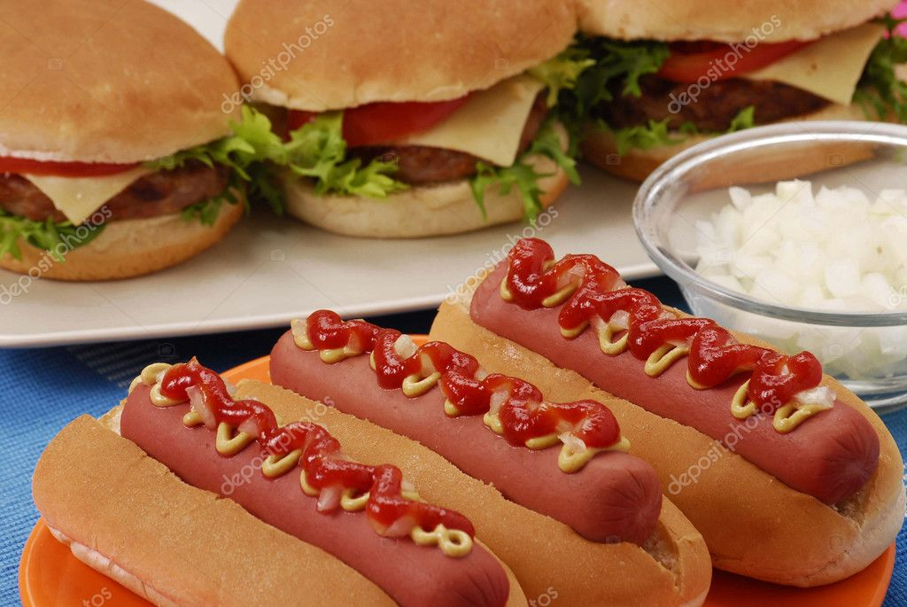
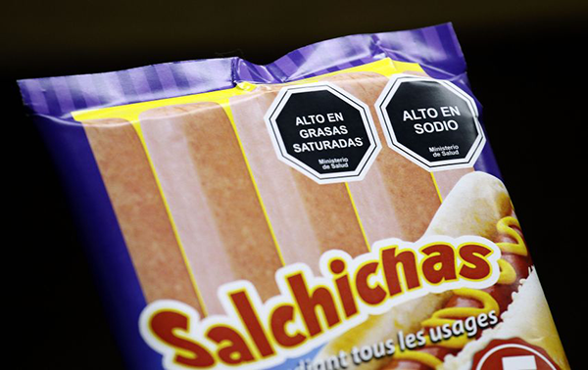
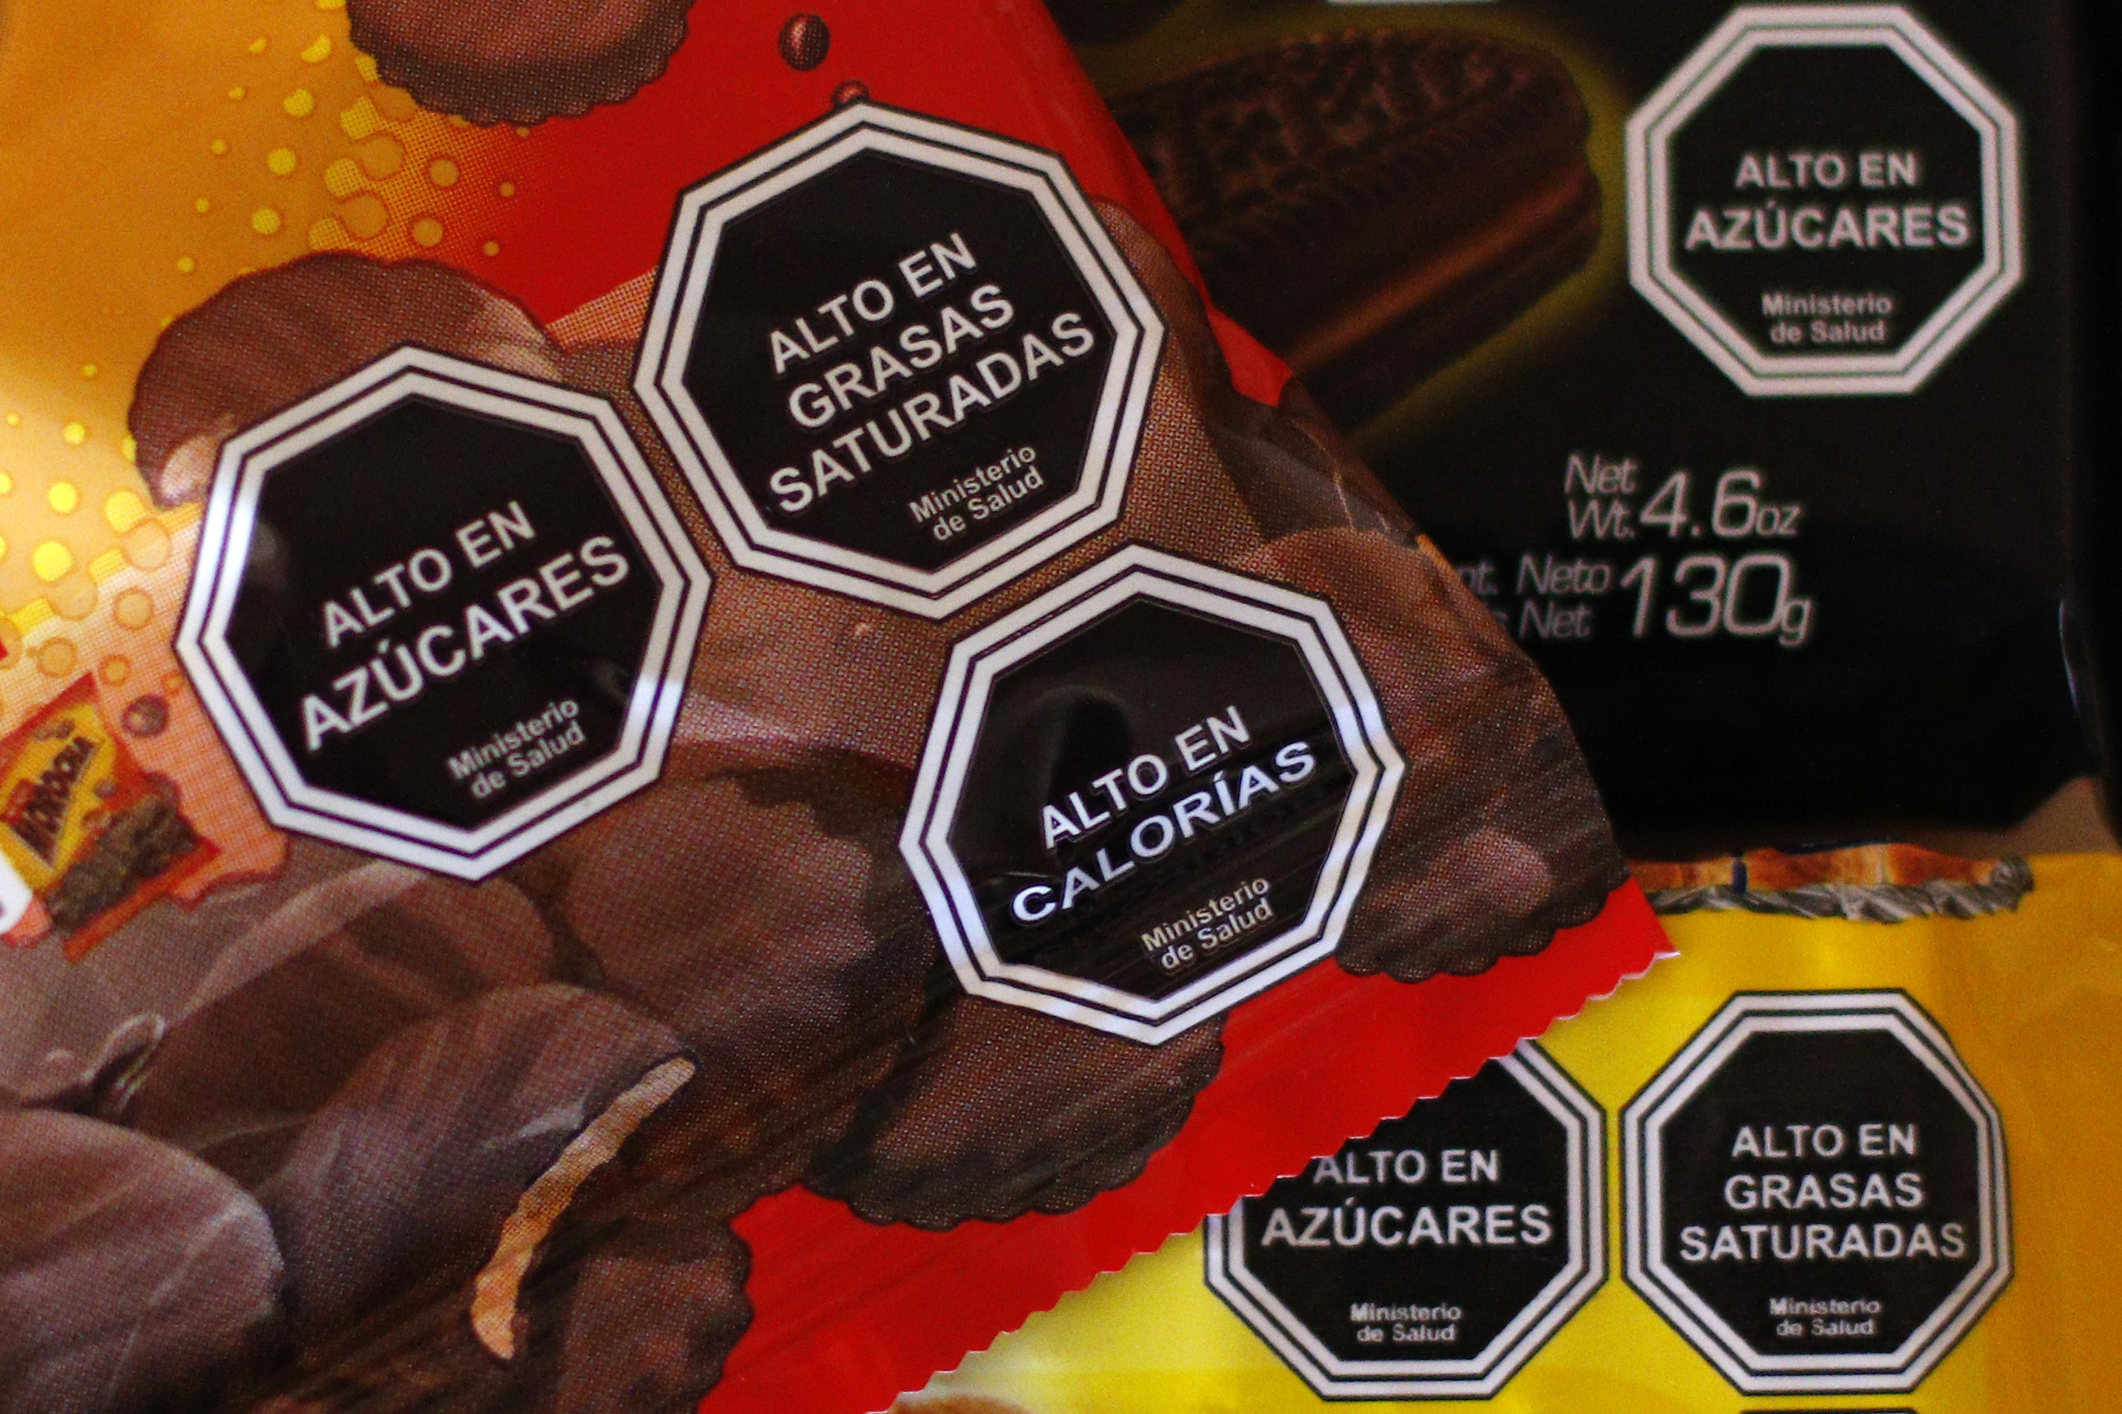
¿Cómo influye la publicidad en lo que comemos?
¿Sientes deseos de comer cuando ves una imagen de comida en el televisor? Los chilenos sufrimos de obesidad. Según el MINSAL, el 74,2 % de la población tiene exceso de peso y lo peor es que el problema afecta a más de un 30% de los niños menores de 7 años. Sobre la base de estas estadísticas, nace la LEY 20.606 de Etiquetados de Alimentos.
El principal objetivo de la Ley 20.606 es proteger a la población infantil, a través de: Definir límites que determinen el alto contenido de energía, grasa saturada, azúcares y sodio en los alimentos

Slide 9
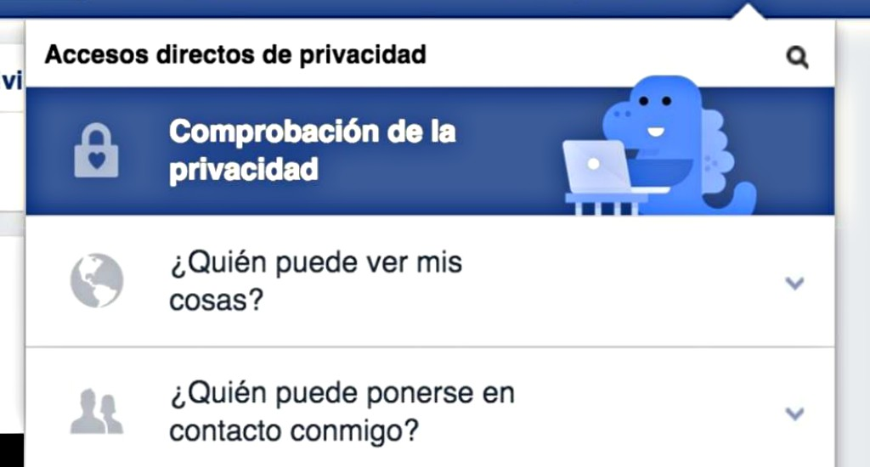
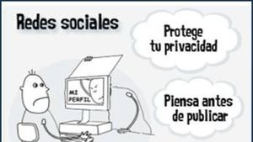
El costo real de las redes sociales
7 Consejos para proteger tu información en las redes sociales.-
1. Limita la información personal que proporcionas en redes sociales
2. Utiliza contraseñas seguras.
3. Haz uso de las herramientas de privacidad.
4. Cierra tu sesión en RR.SS.
5. Ten precaución con las aplicaciones que solicitan acceso a tus datos
6. Desactiva la geolocalización
7. Utiliza el sentido común.

Slide 10
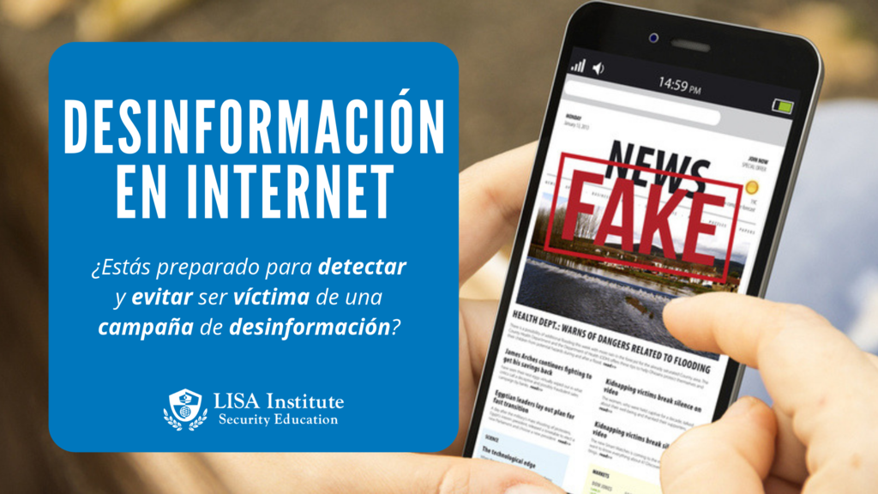
¡¡Cuidado con Las fake News¡¡
Las noticias falsas, conocidas también con el anglicismo fake news, son un tipo de bulo que consiste en un contenido pseudoperiodístico difundido a través de portales de noticias, prensa escrita, radio, televisión y redes sociales y cuyo objetivo es la desinformación.
Aspectos a considerar para detectarlas:
Noticias que “no encajan”
Videos truncados
La No Veracidad de los hechos
Consecuencias:
Daño a la reputación de una persona
Falta de credibilidad de un gobierno, empresa , etc.
Pérdidas económicas
sufrimiento
El fenómeno de la desinformación en la era digital

Slide 11
Actividades.-
1.- Cuestionario de unidad: Con la ayuda del PPT, texto de estudio y de la guía de trabajo que se envió debes responder el cuestionario sobre los contenidos tratados. Envía al correo tus respuestas para evaluarlas.
2.- Para mejor comprensión de la unidad busca las siguientes palabras de Vocabulario:
Fake news f) Ciudadanía digital
Brecha digital g) App
Estereotipos h) Smarthphone
Ley del Etiquetado i) Hashtag
Globalización
3.- Próxima clase : Debate
Aprenderán la técnica para aplicarla en los temas que estamos tratando.

